Slide 1
Der gute Ton am Telefon
Erstellung eines personalisierten Lernangebots in digitaler Form

Slide 2
Projektziel
Erstellung personalisierter Lerninhalte in digitaler Form.
Basis hierfür ist der bereits vorhandener Moodle-Kurs „Business-Knigge“
Kapitel „Der gute Ton am Telefon“

Slide 3
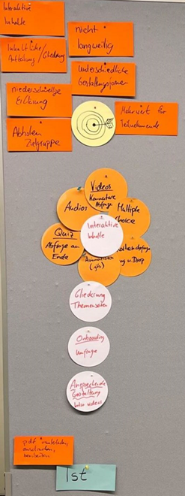
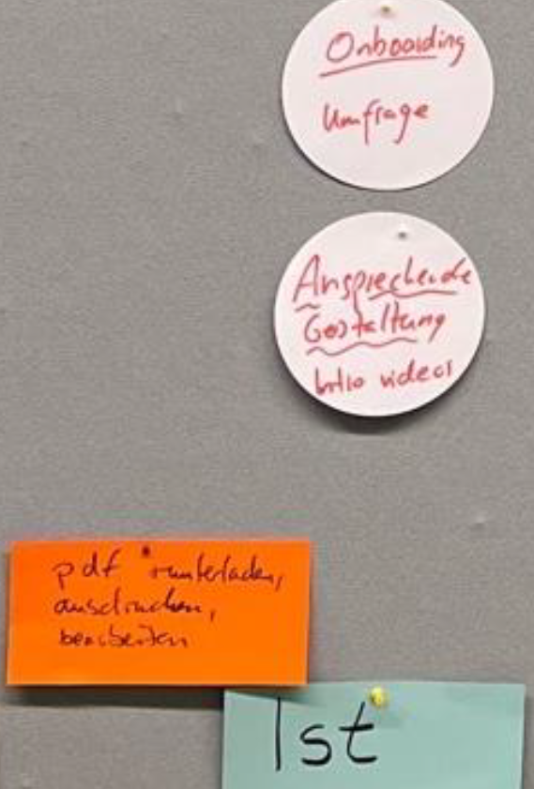
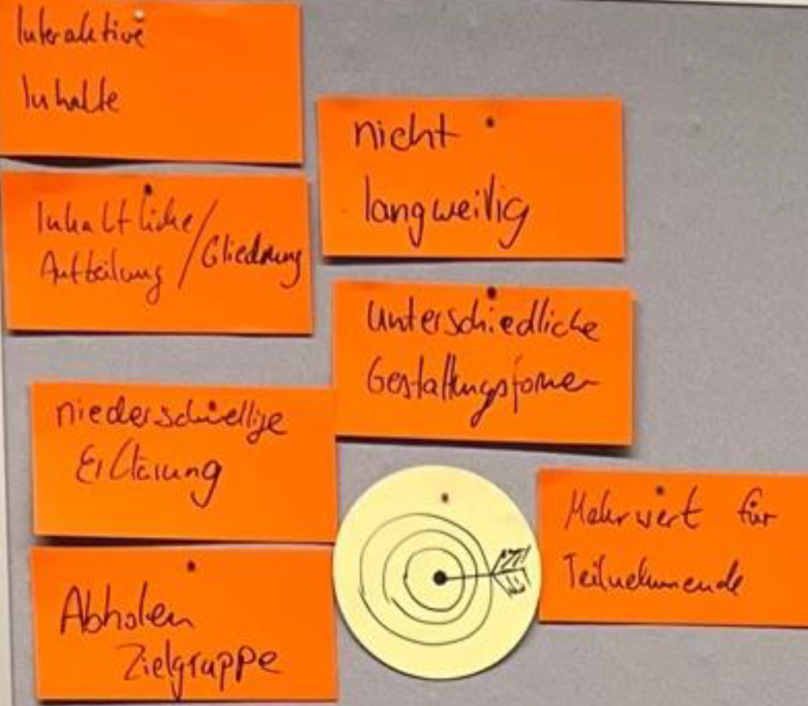
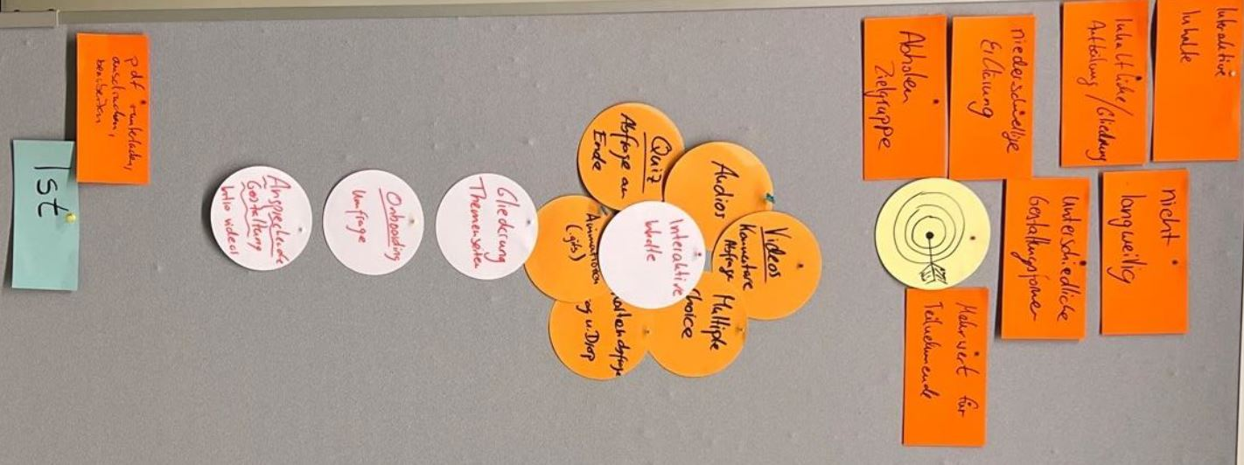
Brainstorming

Slide 4
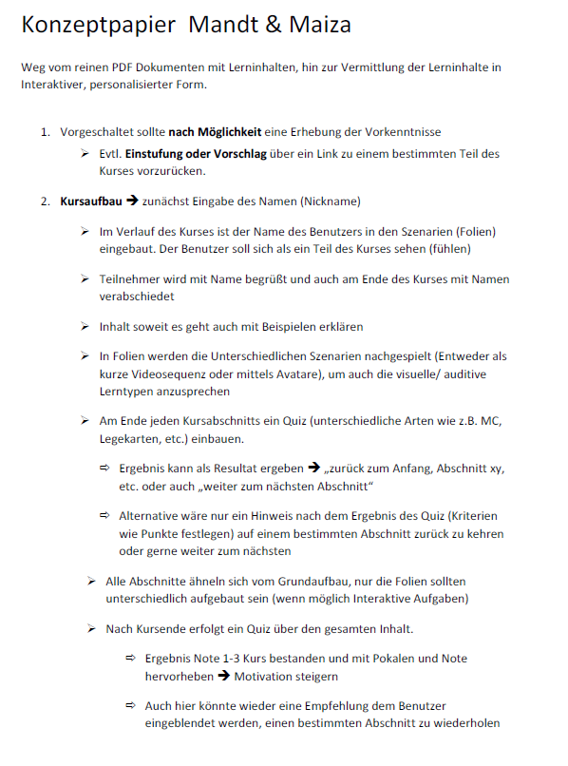
Konzept
Erhebung der Vorkenntnisse
Einstufung und Empfehlung
Kursaufbau
Namentliche Ansprache (Eingabe Name/Nickname)
Inhalte mit konkreten Beispielen erklären
Szenarien nachspielen
Videosequenzen
Avatare
Legevideos
Verschiedene Lerntypen ansprechen
Videos visuell/auditiv
Gamification einsetzen zur Motivationssteigerung
Wissensabfrage nach jedem Abschnitt und Kursende
Daraus sollten Empfehlungen resultieren
Zertifikate & Belohnungen bei erfolgreichem bestehen

Slide 5
Kurs

Slide 6
Fazit
Austausch von Erfahrungswerten
Inspirationen durch Vernetzung & Seminarleitung
Anreiz neues auszuprobieren
Learning by Doing
Zeit
Trial & Error
Konzeptions- und Gestaltungszeiten
Technische Voraussetzungen
Hardware (Kamera, Mikrofon etc.)
Software (Articulate)
Software (z.B. Simpleshow) für Legevideos
Software zum schneiden/bearbeiten von Videos
Think outside the box

